Slide 1
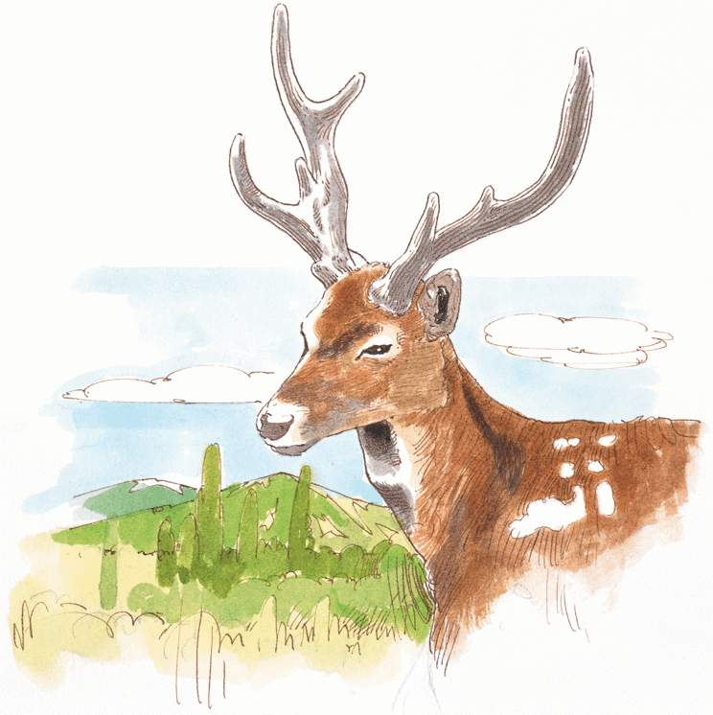
23 会走路的树

Slide 2

chén
qí
péi
qù
早晨 好奇 陪伴 有趣
美丽 鹿角 大概 激动
lì
jiǎo
gài
jī

Slide 3

早晨 当然 美丽 好奇
告别 有趣 好看 大概
陪伴 激动 鹿角

Slide 4
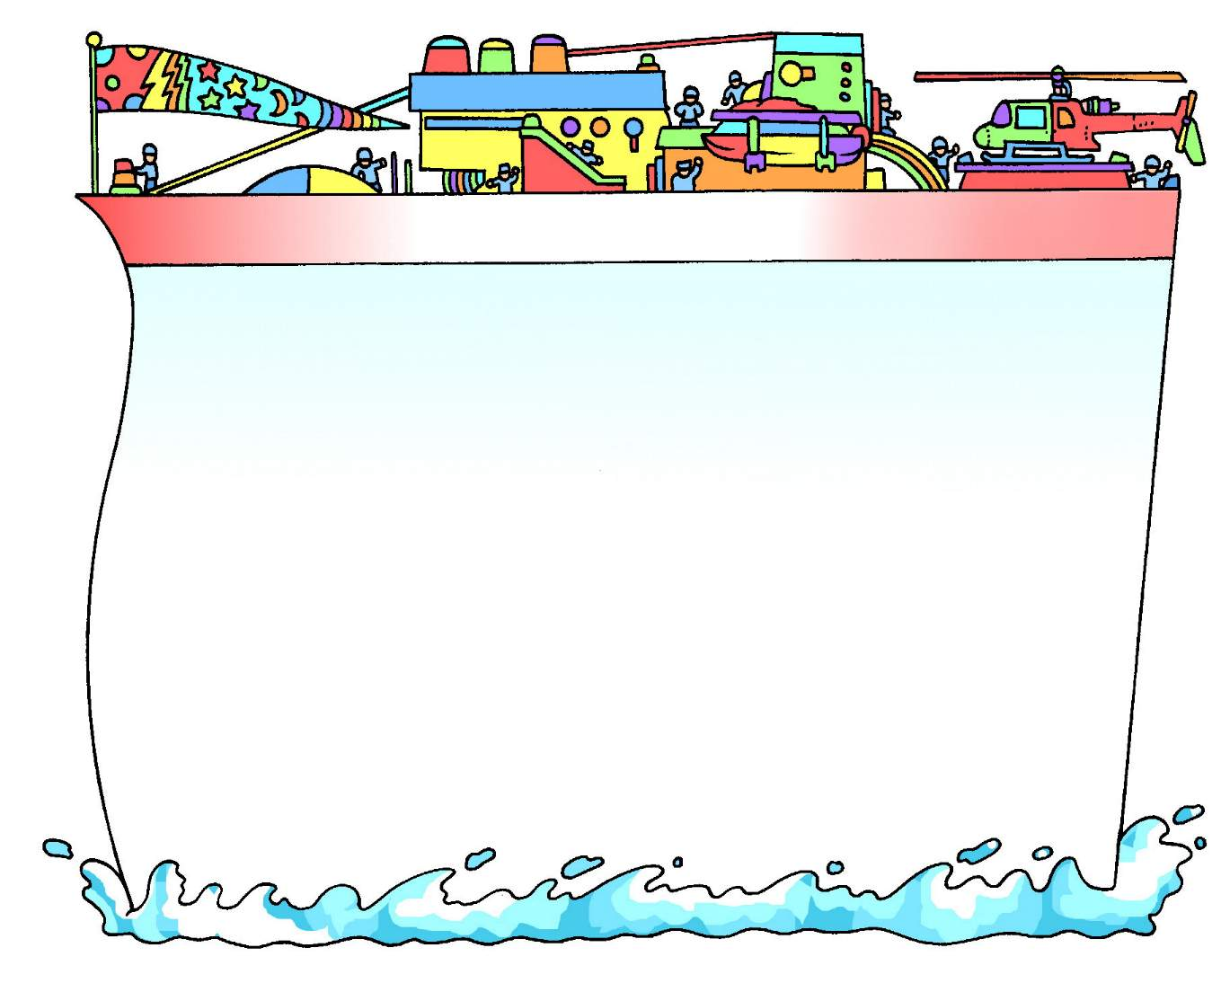
春天的早晨,一棵金色的小树在树林里走来走去.
此时此刻,你的脑子里会想些什么?

Slide 5
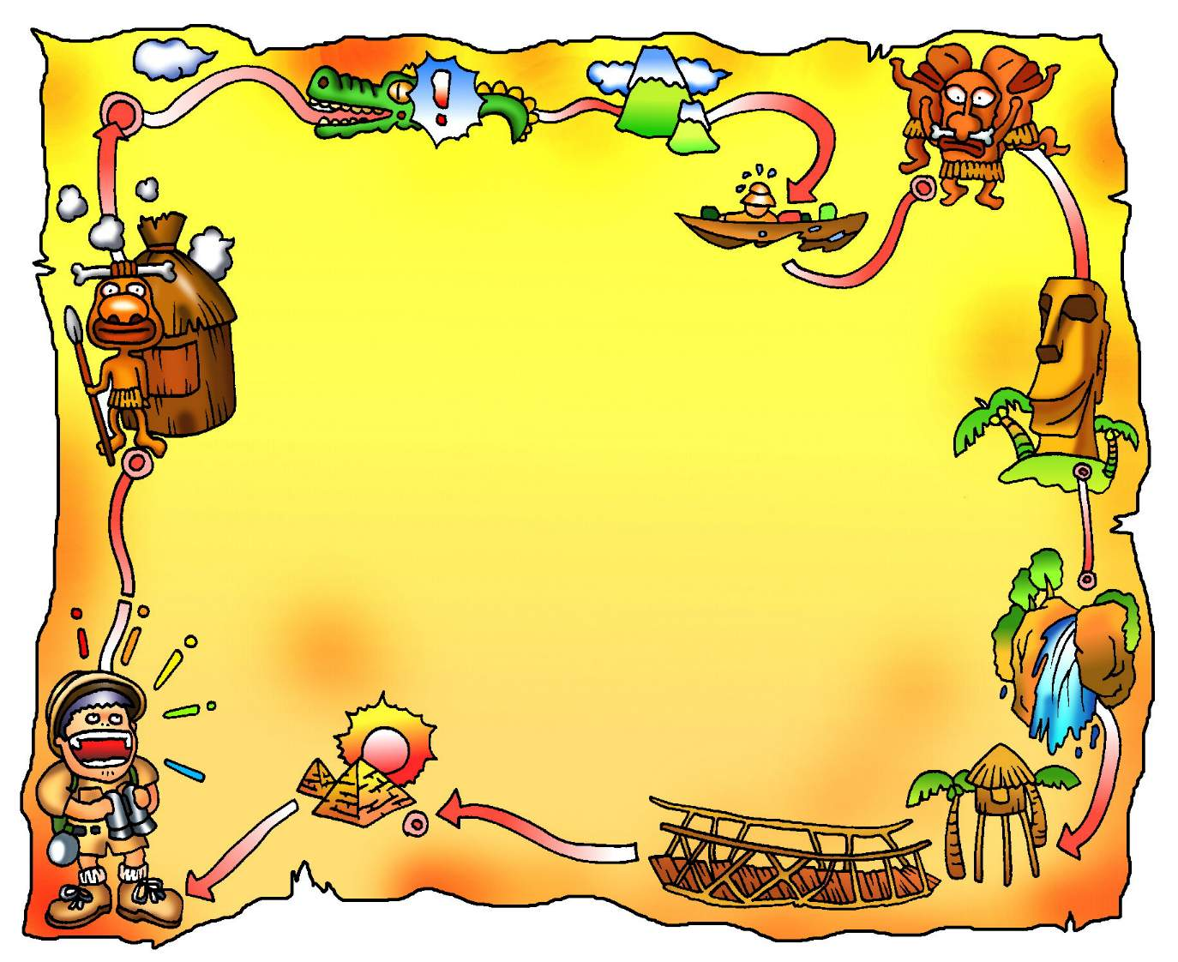
小鸟看见了,好奇地问:“你能让我到你身上坐一坐吗?”

Slide 6

“当然可以。来吧！”小树带着小鸟玩了好一会儿,才把小鸟送回家。
从这以后,这棵树天天来陪小鸟,小鸟跟着他去了许多地方,看见了许多有趣的东西。

Slide 7

终于有一天,小鸟长大了,她向这棵树告别,飞往远方……
这时,小鸟和这棵树的心情是怎么样的呢?

Slide 8

第二年春天,小鸟又飞回来了,她看到了什么?说些什么？

Slide 9
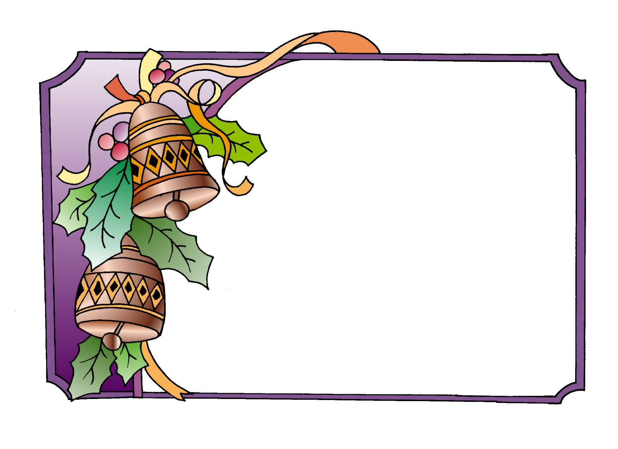
编一编:
小驯鹿让小鸟停在 他金色的角上向自己的家快步走去,小鸟来到小驯鹿的家,会发生什么故事呢?

